Slide 1


Slide 2

التطبيقات العملية على القوة المغناطيسية في سلك يمر فيه تيار موضوع في مجال مغناطيسي
الجلفانو مترات
المحركات الكهربائية
القوة المؤثرة في جسم مشحون
تخزين المعلومات عن طريق الوسائط المغناطيسية

Slide 3
المفردات :
الجلفانومتر
المحرك الكهربائي
الملف ذو القلب الحديدي

Slide 4
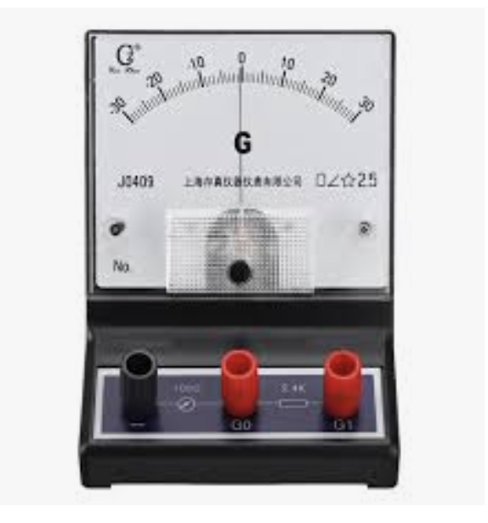
الجلفانومترات Galvanometers:
التعريف :
جهاز يستخدم لقياس التيارات الكهربائية الصغيرة جدا ويمكن تحويله الى اميتر او فولتميتر

Slide 5
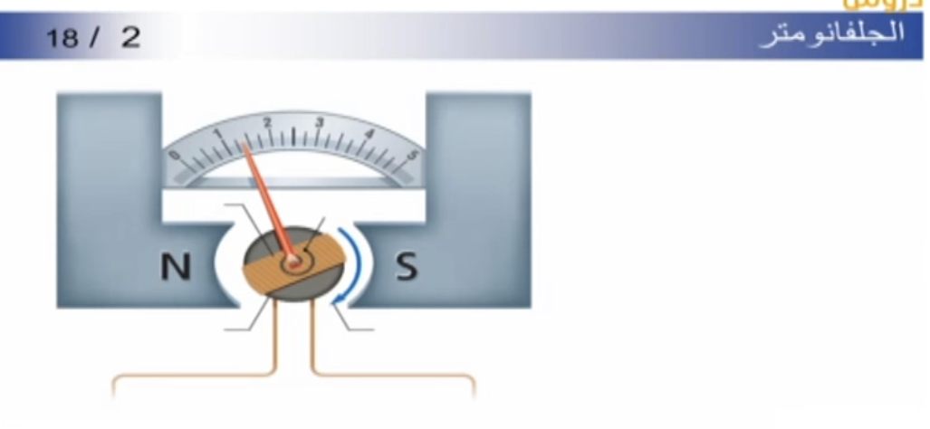
الجلفانومترات Galvanometers:
التركيب :
يتكون من حلقة سلكية يسري فيها تيار في مجال مغناطيسي يدخل التيار من احد طرفيها ويخرج من الاخر ويتأثر احد جانبيها بقوة لاعلى والآخر بقوة لاسفل لذا ستعمل محصلة العزوم على تدوير الحلقة

Slide 6
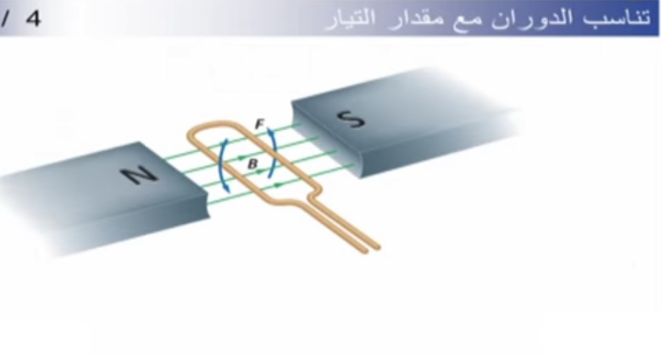
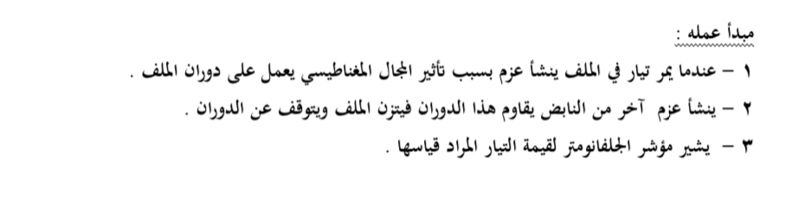
الجلفانومترات Galvanometers:
مبدأ عمله :

Slide 7
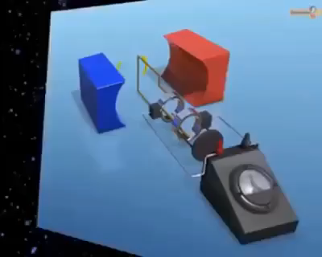

Slide 8
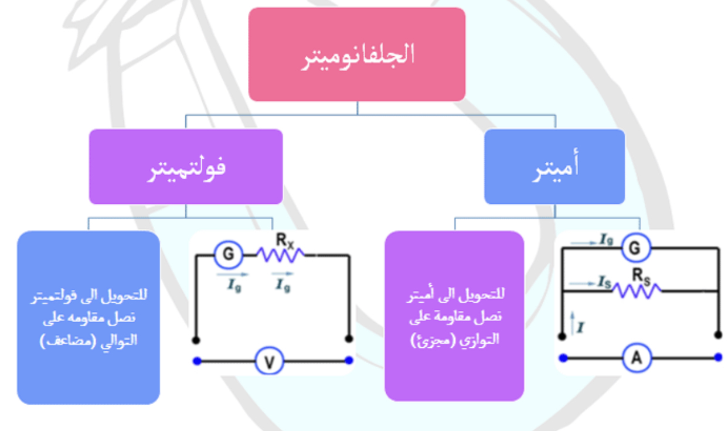
الجلفانومترات Galvanometers:
كيف يتم تحويل الجلفانوميتر لأميتر او فولتميتر :

Slide 9
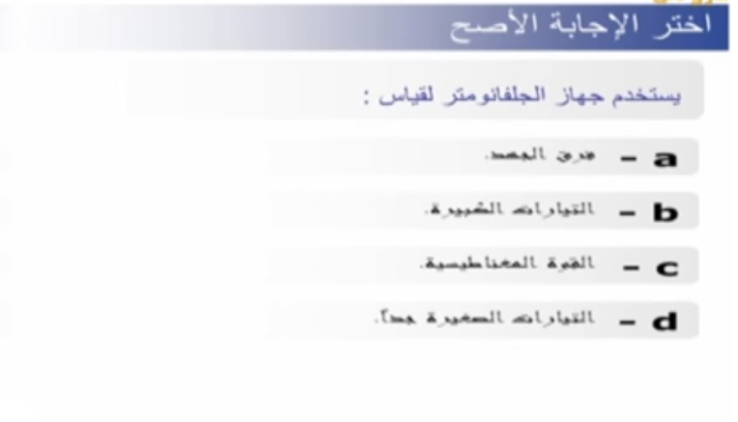
    تقويم :

Slide 10
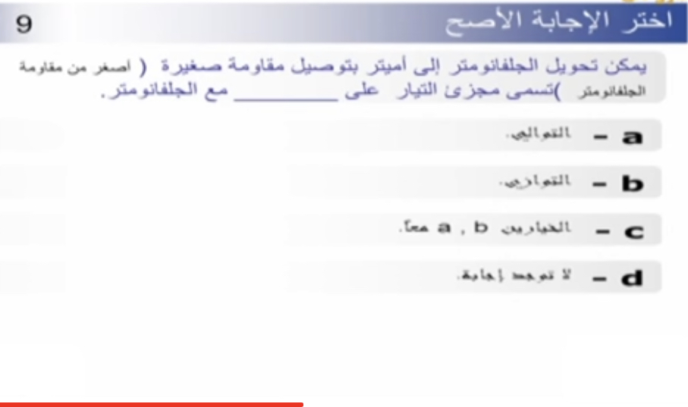
    تقويم :

Slide 11
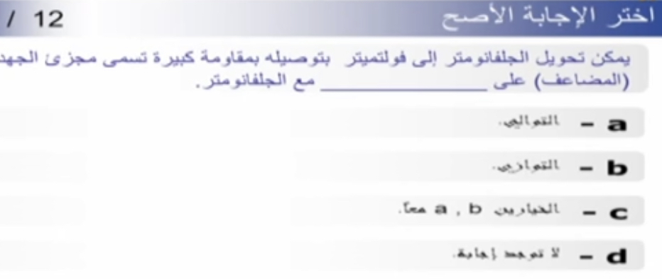
    تقويم :

Slide 12
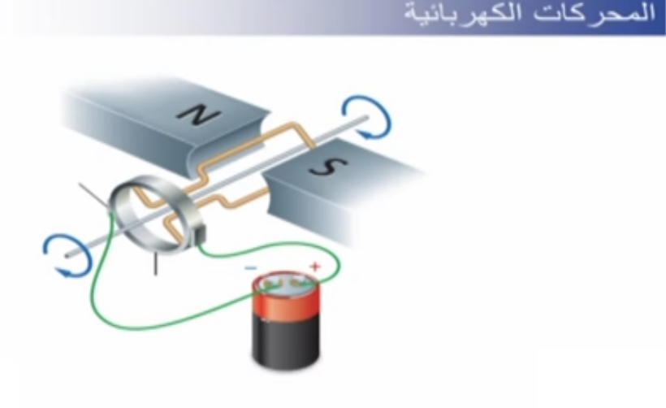
المحركات الكهربائية
الحلقة السلكية في الجلفانومتر لاتدور اكثر من 180 لذا لاتستطيع الاستمرار في الدوران
فكيف يمكننا السماح للحلقة بمواصلة دورانها؟
عن طريق عكس اتجاه التيار في الحلقه

Slide 13
المحرك الكهربائي
جهاز يستخدم لتحويل الطاقة الكهربائية الى طاقة حركية دورانية
تركيبه :
ينكون من فرشاتين وحلقة سلكية مقسومة الى نصفين (عاكس التيار)
المحرك الكهربائي يتكون من لفات عديدة تثبت على محور دوران تسمى الملف ذو القلب الحديدي

Slide 14
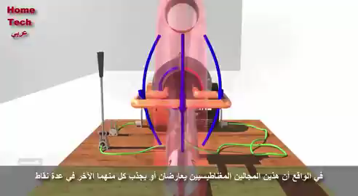

Slide 15
    تقويم :
لفات عديدة تثبت على محور دوران تسمى ..................
المحرك الكهربائي
الجلفانو ميتر
الملف ذو القلب الحديدي

Slide 16
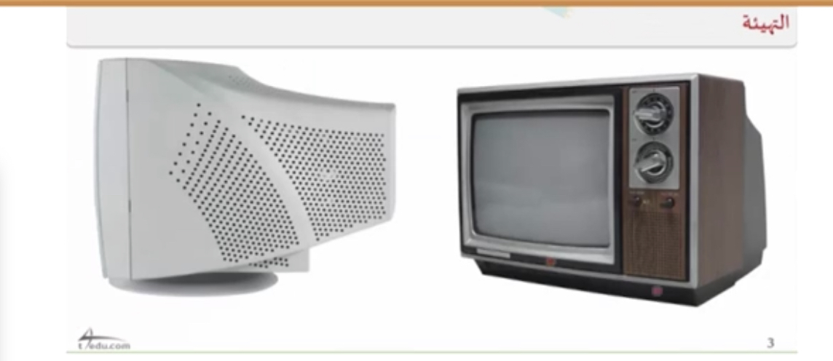
القوة المؤثرة في جسيم مشحون :
اين توجد ؟
في أنبوب اشعة المهبط المستخدم في شاشات الحاسوب والتلفاز القديمة

Slide 17
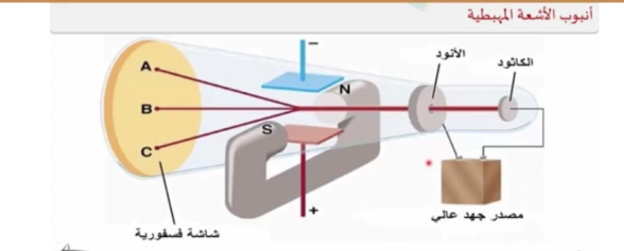
    مبدأ عمله:
١/ تعمل المجالات الكهربائية على انتزاع الالكترونات من الذرات في القطب السالب
٢/ تعمل مجالات كهربائية أخرى على تجميع الالكترونات وتسريعها وتركيزها في حزمة ضيقة
٣/ تعمل مجالات مغناطيسية على التحكم في حركة الحزمة نحو الامام والخلف على الشاشة
٤/ تطلى الشاشة بطبقة فسفورية عندما تصطدم بها الالكترونات تنتج الصوره

Slide 18
